Slide 1
JÄSENREKISTERI
MyLCI

Slide 2
d
MyLCI Rekisteriin kirjautuminen
https://mylci.lionsclubs.org/Login.aspx?l=FI
Tai http://www.lionsclubs.org/FI/index.php ja sivun yläreunasta MyLCI linkki

Slide 3
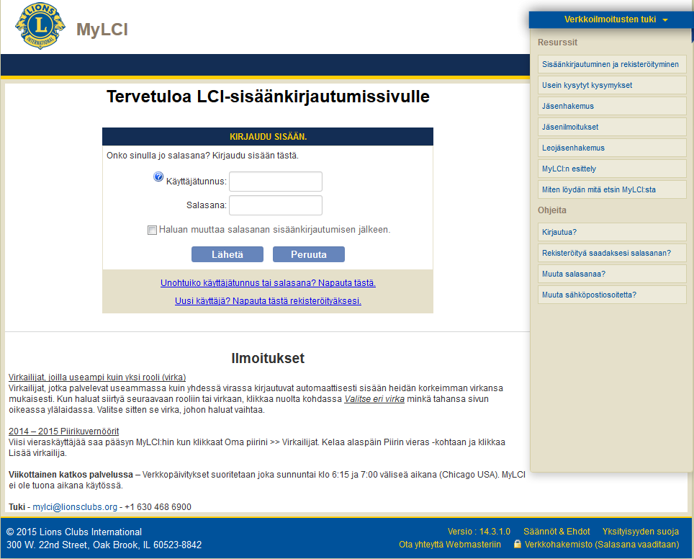
KIRJAUTUMINEN
Anna käyttäjätunnus ja salasana
Paina

Slide 4
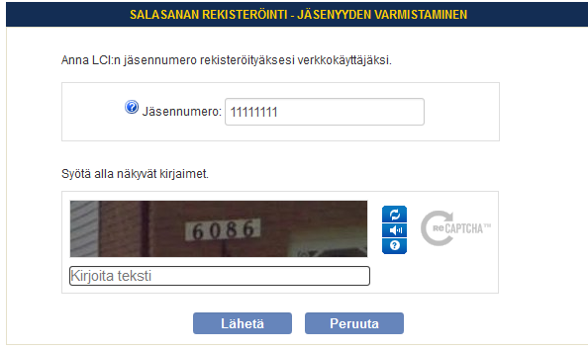
UUSI KÄYTTÄJÄ 1
Valitse kohta
Täytä avautuvaan sivuun
- kansainvälinen jäsennumerosi (saat sen klubin sihteeriltä)
- kuvassa näkyvät merkit kohtaan ”kirjoita teksti”
Paina

Slide 5
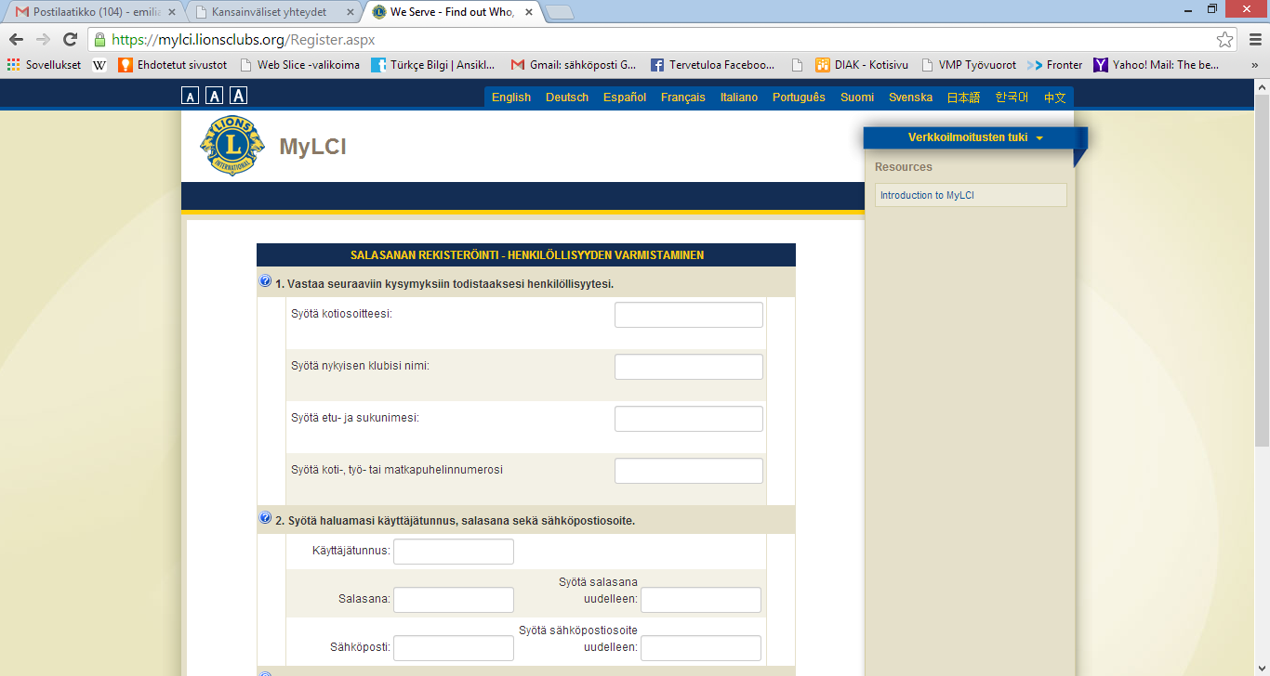
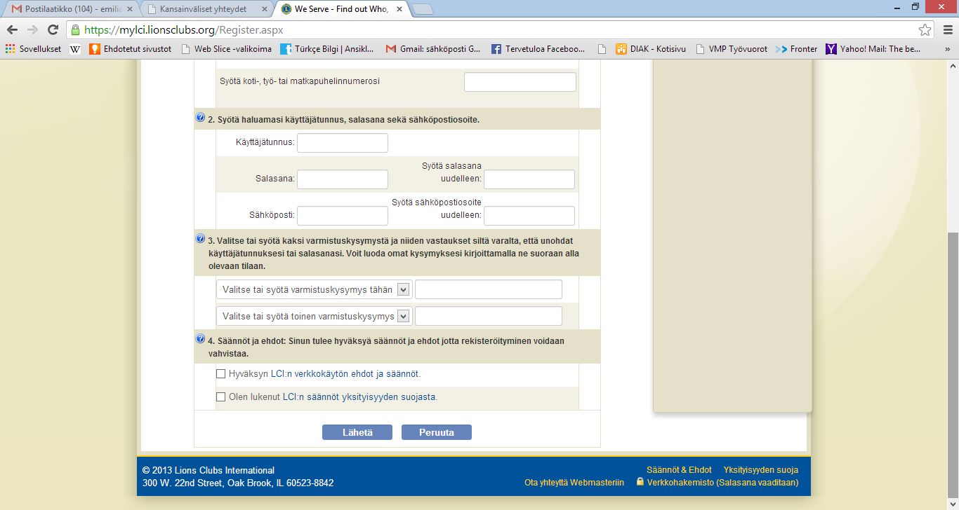
UUSI KÄYTTÄJÄ 2
Täytä kaikki kohdat huolellisesti ja sen jälkeen paina

Slide 6
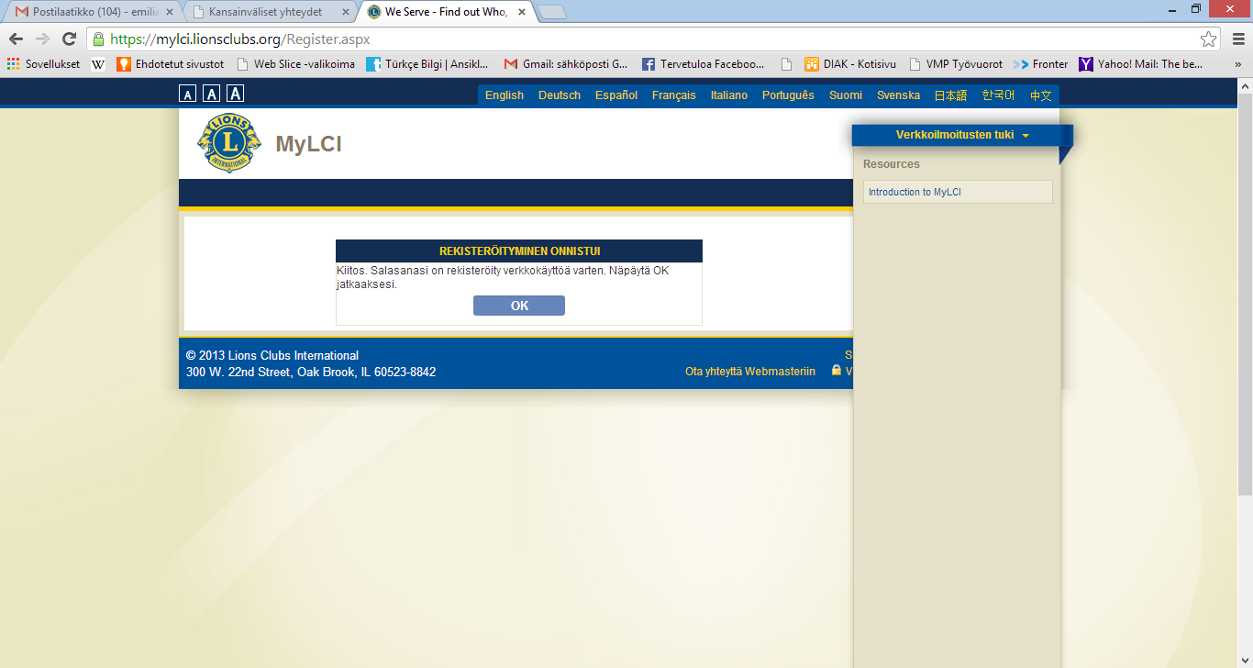
UUSI KÄYTTÄJÄ 3
Tunnus on valmis

Slide 7
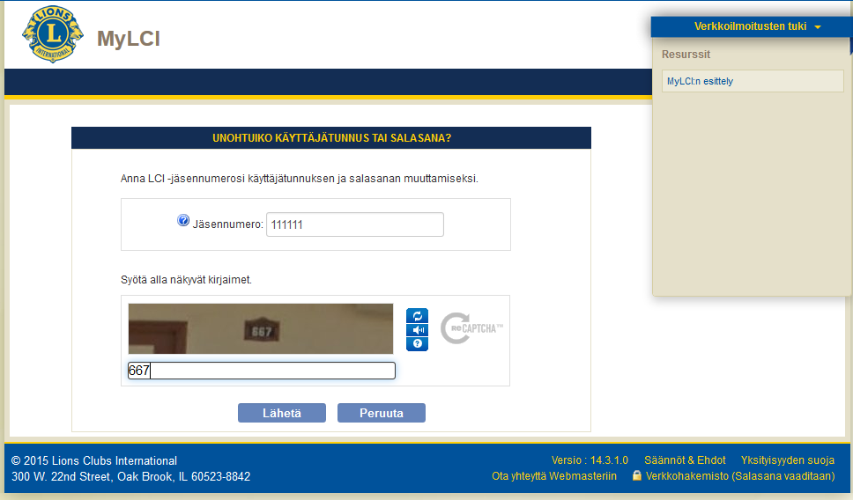
SALASANA TAI KÄYTTÄJÄTUNNUS UNOHTUNUT
Jos salasana tai käyttäjätunnus on unohtunut valitse kohta
Anna kansainvälinen jäsennumerosi ja kuvassa näkyvät merkit k kohtaan ja toimi ohjeiden mukaan!

Slide 8
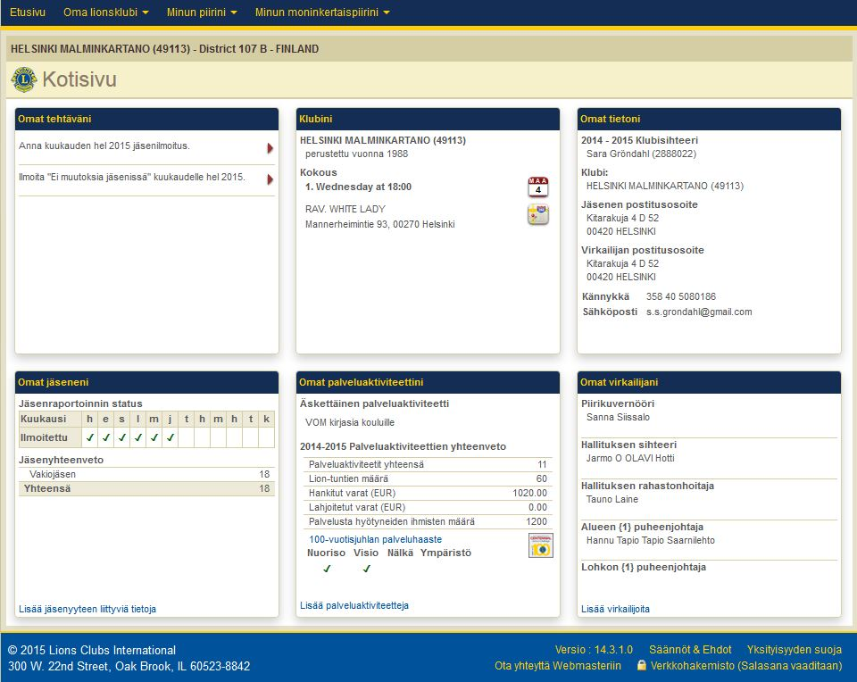
PÄÄVALIKKO
Kirjautumisen jälkeen avautuu
”Kotisivu”
Kotisivulta näkyy perustiedot klubista ja siniseltä alueelta yläreunassa olevasta valikoista pääsee klubin, piirin ja moninkertaispiirin tietoihin (valikot kts. seuraava sivu)

Slide 9
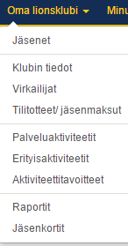
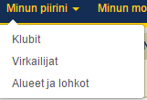
PÄÄVALIKKO
”Kotisivu” Yläreunan VALIKOT joista siirrytään sivuston eri alueisiin

Slide 10
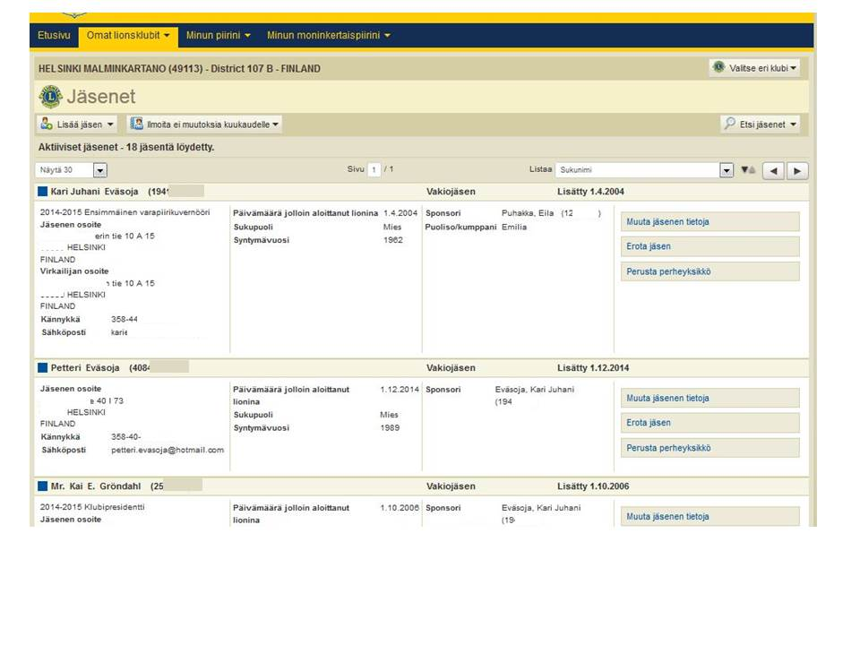
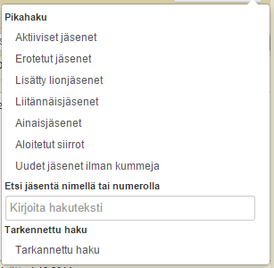
OMA LIONSKLUBI
Oma Lionsklubi kohdasta jäsenet kohta josta löytyvät jäsenten tiedot.
Jäsenosion kautta :
Tehdään ilmoitus kuukausittain jos jäsentiedoissa ei ole muutoksia
Muokataan jäsen tietoja
Lisätään uusi jäsen
Luodaan perheyksikkö
Lisätään siirtojäsen
Erotetaan jäsen

Slide 11
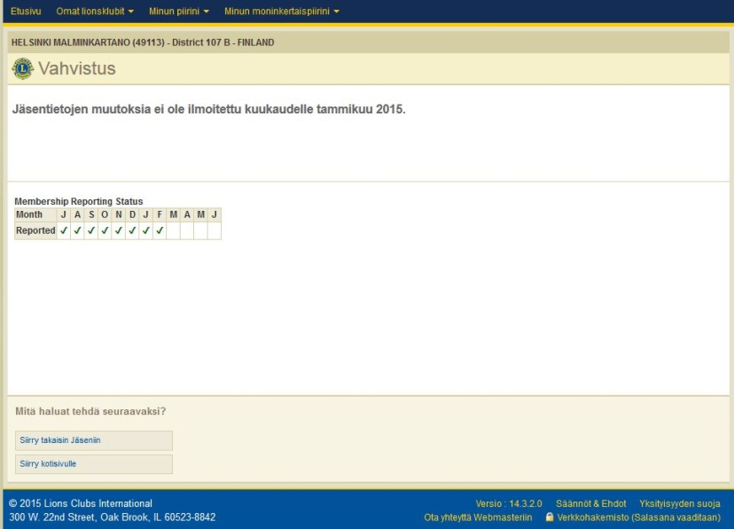
OMA LIONSKLUBI
Ei muutoksia jäsentiedoissa ilmoitus on tehtävä kuukausittain jos kuukauden aikana jäsentiedoissa ei ole muutettu mitään, ei ole lisätty uusia jäseniä, luotu perheyksikköä, lisätty siirtojäsentä tai erotettu jäsentä.
Painetaan
Valitaan aukeavasta valikosta oikea kuukausi ja sitten avautuu ikkuna josta valitaan
ja ilmoitus on tehty. Lopuksi avautuu vielä vahvistusikkuna jossa näkyvät kaikki kauden ilmoitukset.
Ei

Slide 12
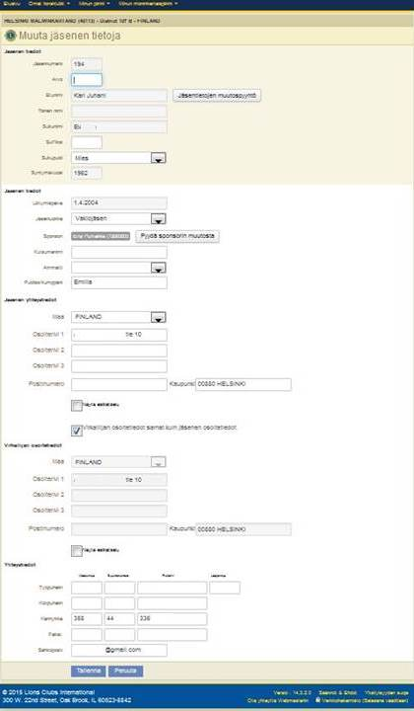
OMA LIONSKLUBI
Jäsentietojen päivittäminen
Valitaan ja avautuvassa ikkunassa muutetaan tiedot oikeiksi. Jos muutetaan jäsenen nimitietoja valitaan
ja tehdään muutokset avautuvaan ikkunaan (ks. sivu Nimitietojen muutospyyntö)
Jos muutetaan kummin tietoja painetaan
avautuu ikkuna johon muutos tehdään (ks. sivu Kummin muutos).
Kun kaikki tiedot muutettu painetaan

Slide 13
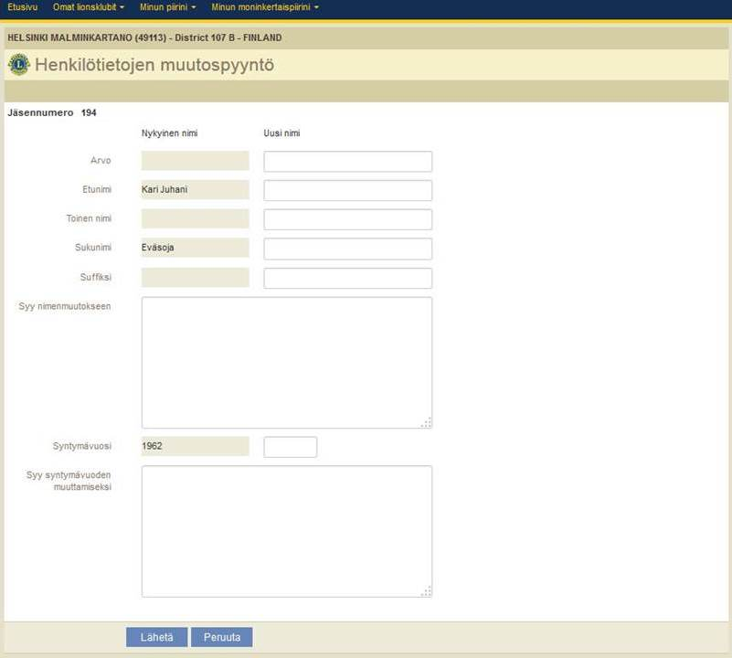
NIMITIETOJEN MUUSTOSPYYNTÖ
Nimitiedot muutetaan oikeiksi ja on annettava myös syy miksi tietoja muutetaan.
Lopuksi painetaan
Huom! Nimitiedot eivät muutu välittömästi vaan tiedot tarkistetaan LCI:n toimesta.
Tälle on olemassa peruste, joka ei johdu suomalaisista.

Slide 14
KUMMIN MUUTOS
Huomioi yläreunan huomautus.
Kummi voi olla minkä tahansa Lions-klubin jäsen.
Kun kaikki tiedot tallennettu, valitse

Slide 15
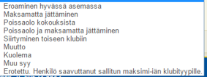
OMA LIONSKLUBI
Erota jäsen
Valitaan jäsenet osiossa erotettavan jäsenen kohdalta
Avautuvaan ikkunaan täytetään:
Eroamisen syy (valikosta oikea syy)
Eroamispäivä
Lopuksi painetaan
Avautuu vahvistusikkuna
Huomioi mahdolliset sivulla olevat ilmoitukset.

Slide 16
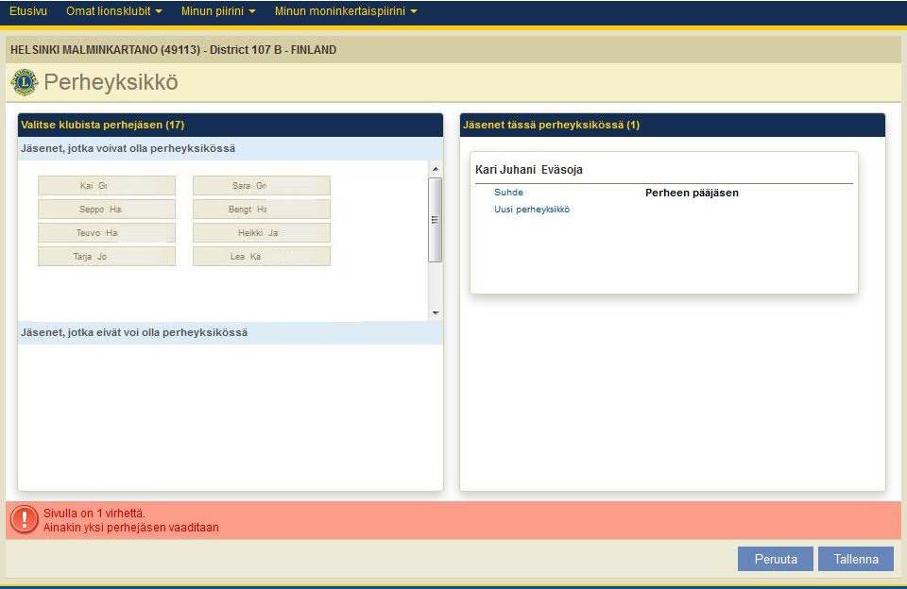
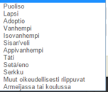
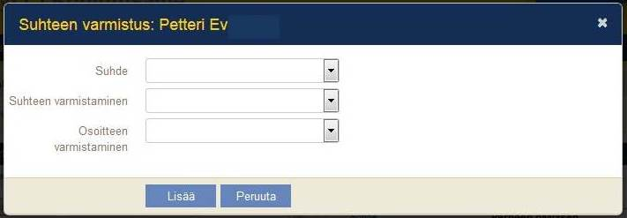
OMA LIONSKLUBI
Perheyksikkö:
Valitaan jäsenet osiossa perheyksikön pääjäsenen kohdalta
Avautuvassa ikkunassa valitaan perheyksikön jäsen(et). Kun jäsen on valittu avautuu ikkuna jossa suhde varmistetaan. Valitse oikeat tiedot:
Suhde
Suhteen varmistaminen
Osoitteen varmistaminen
Lopuksi painetaan
Huom: Kun lisäät olemassa olevaan perheyksikköön
Uuden jäsenen, valitse

Slide 17
OMA LIONSKLUBI
Lisää jäsen:
Valitse kohta
Valitse avautuvasta valikosta kohta UUSI JÄSEN jolloin avautuu sivu johon tiedot lisätään (ks. seuraava sivu)

Slide 18
OMA LIONSKLUBI
Lisää jäsen 2 :
Lisätään mahdollisemman paljon tietoa uudesta jäsenestä.
Etunimi
Toinen nimi
Sukunimi
Sukupuoli
Syntymävuosi
Liittymispäivä
Jäsenluokka (valikosta)
Kysytään opiskelijajäsenen kohdalla

Slide 19
OMA LIONSKLUBI
Lisää jäsen 3 :
Jatkuu
Sponsori =kummi (aukeaa uusi ikkuna, katso Kummin lisäys)
Kutsumanimi
Ammatti (valikosta)
Puoliso/kumppani
Maa ((valitaan valikosta jolloin aukeaa uusia kenttiä johon osoitetiedot (osoite, postinumero ja kaupunki) lisätään))
Yhteystiedot matkapuhelin, sähköposti (lisäksi tarvittaessa, työpuhelin, kotipuhelin, faksi)
Lopuksi painetaan
jonka jälkeen aukeaa vahvistusikkuna

Slide 20
KUMMIN LISÄYS
Valitse kummi
Jos kummi muusta kuin omasta klubista, valitse Muuta klubia

Slide 21
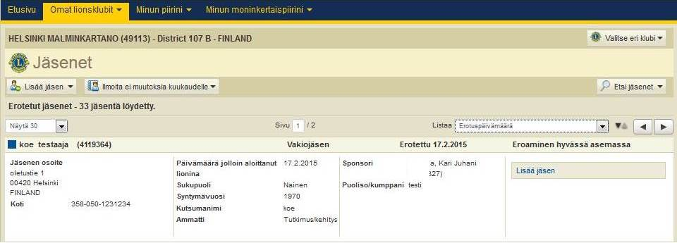
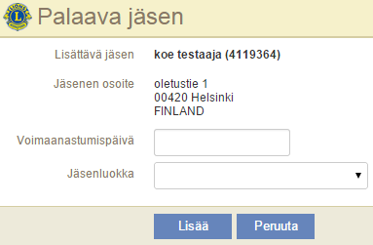
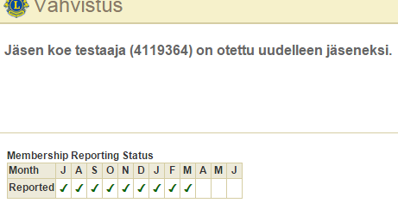
OMA LIONSKLUBI
Ota erotettu jäsen uudestaan jäseneksi:
Haetaan jäsen joko valikosta kohta palaava jäsen tai valikosta kohdasta erotetut jäsenet
Kun jäsen on löydetty painetaan
Annetaan voimassaolopäivä ja jäsenluokka (valikosta) sitten painetaan tulee vahvistus

Slide 22
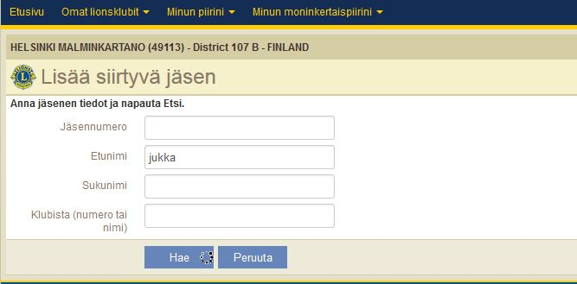
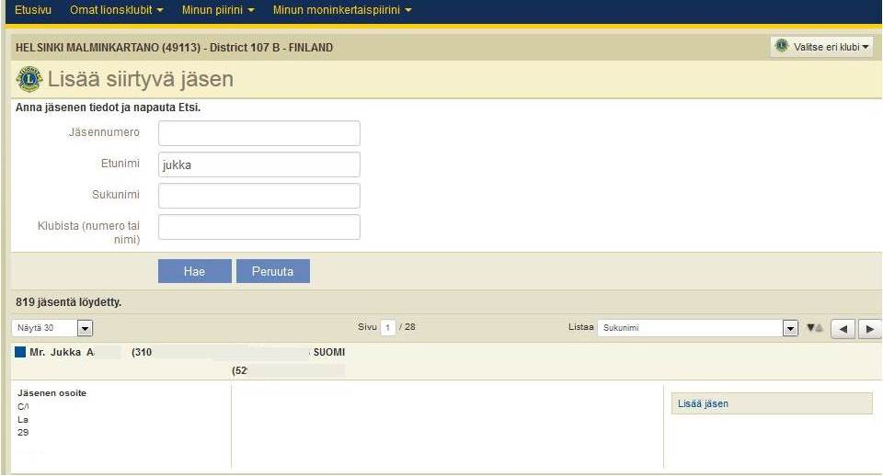
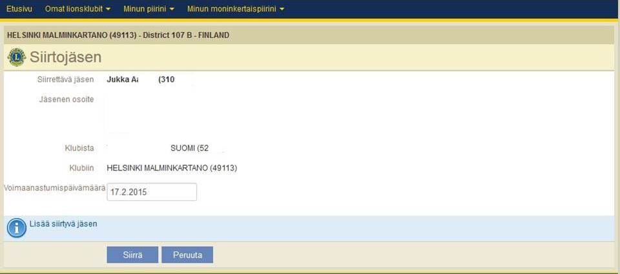
OMA LIONSKLUBI
Siirtojäsen:
Valitaan lisää jäsen valikosta kohta
.
Avautuvasta valikosta valitaan kohta.
Anna avautuvaan ikkunaan mahdolli-simman paljon tietoa, että varmistetaan oikea henkilö. Lopuksi painetaan .
Avautuu ikkuna jossa ovat siirrettävän jäsenen tiedot. Painetaan
Avautuu ikkuna johon lisätään siirtymispäivä sekä jäsenlaji ja painetaan
Avautuu ikkuna, jossa tulee vahvistus

Slide 23
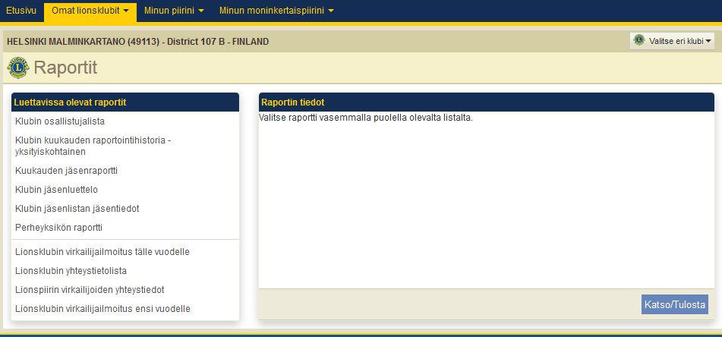
OMA LIONSKLUBI
Raportit valikko:
Valitaan raportti vasemmasta laatikosta

Slide 24
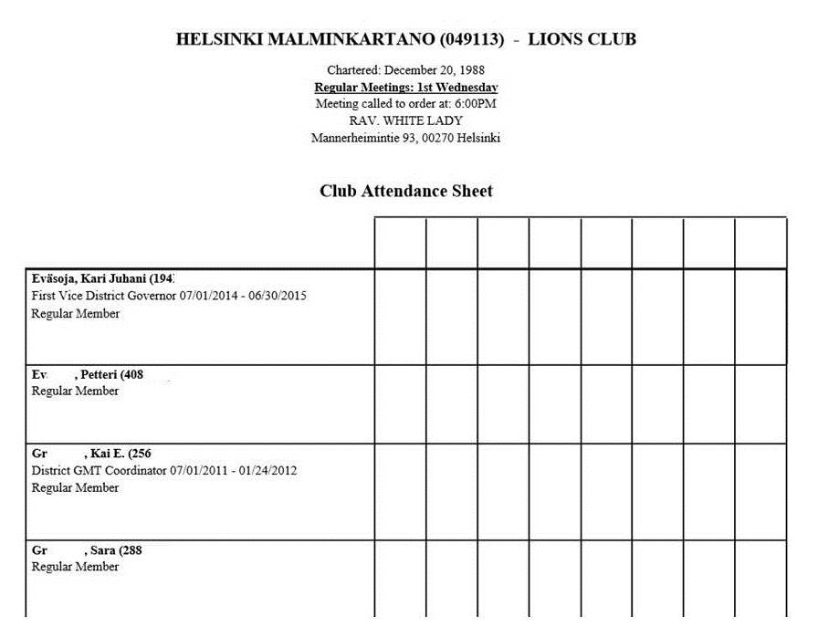
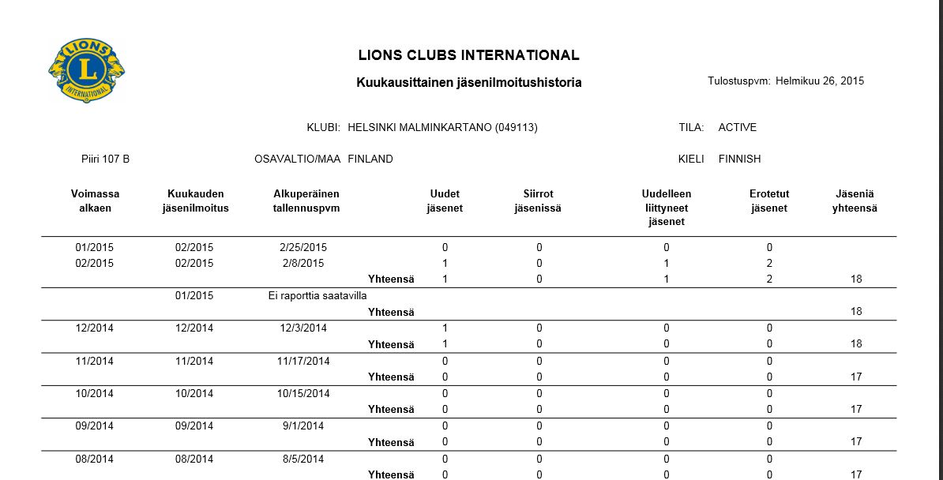
OMA LIONSKLUBI
Raportit:
Klubin osallistujalista Klubin kuukauden raportointi historia - Yksityiskohtainen

Slide 25
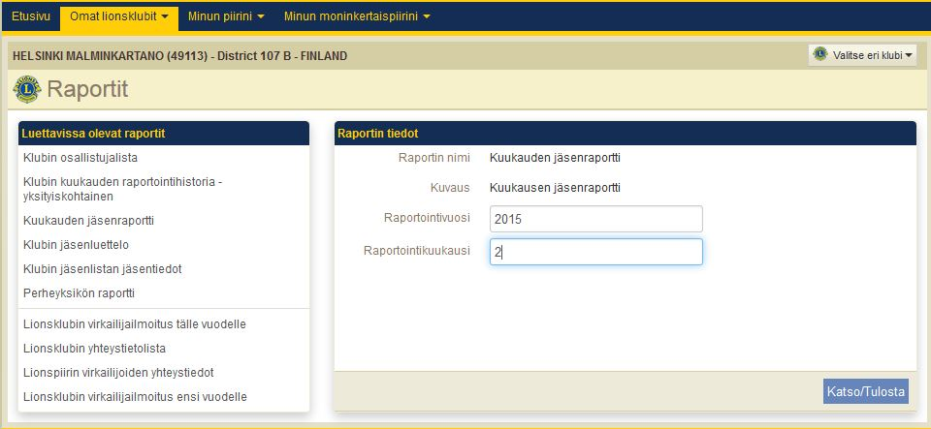
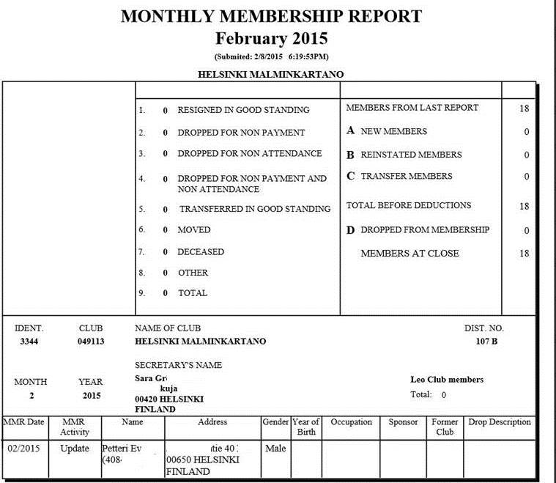
OMA LIONSKLUBI
Raportit:
Kuukauden jäsenraportti
Annetaan haluttu kuukausi ja vuosi

Slide 26
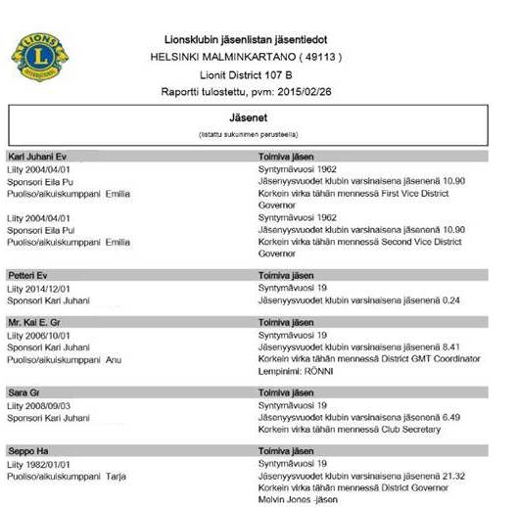
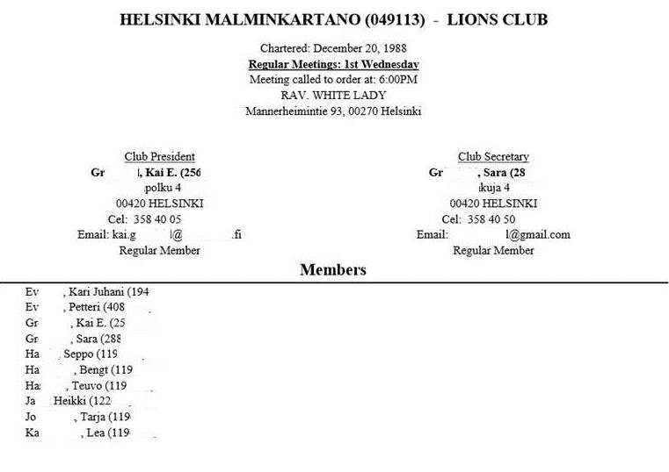
OMA LIONSKLUBI
Raportit:
Klubin jäsenluettelo Klubin jäsenlistan jäsentiedot

Slide 27
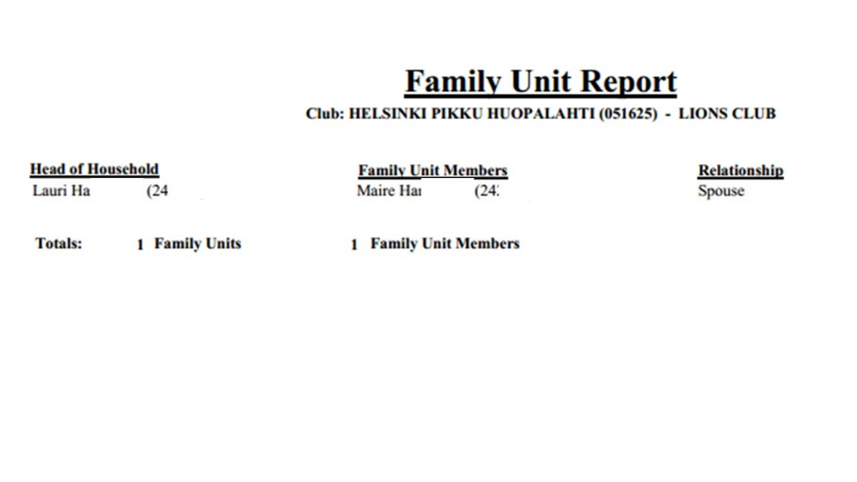
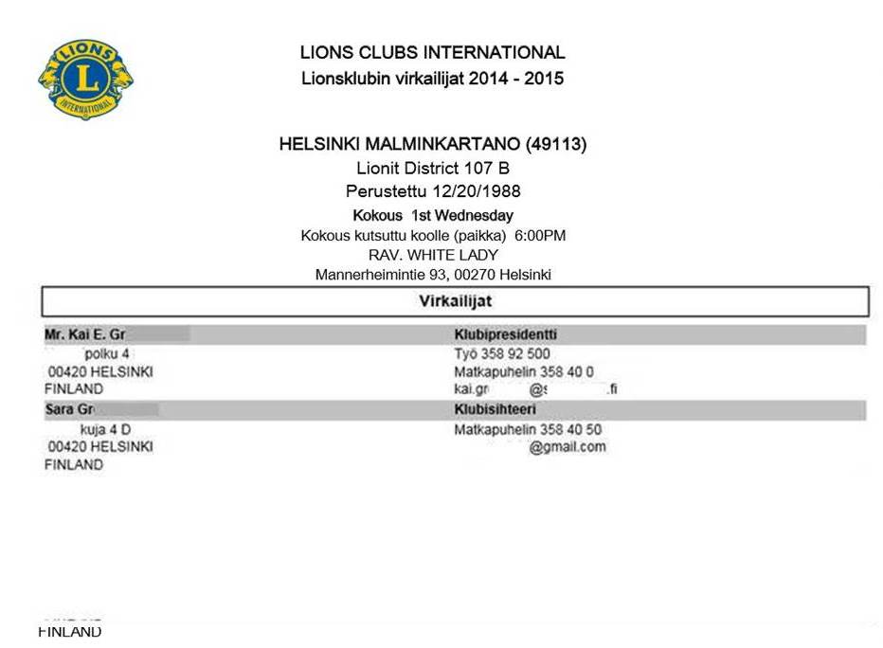
OMA LIONSKLUBI
Raportit:
Perheyksikön raportti
Lionsklubin virkailijailmoitus tälle kaudelle

Slide 28
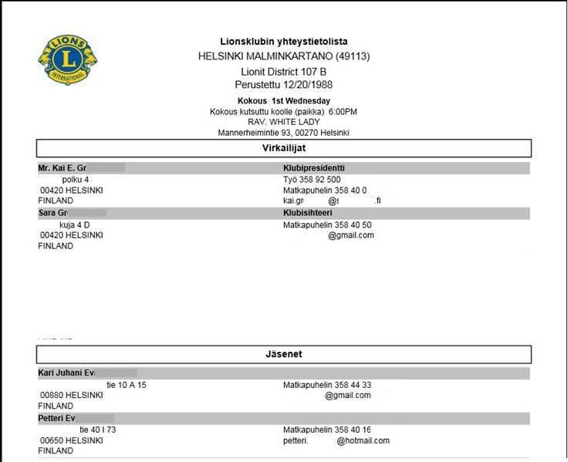
OMA LIONSKLUBI
Raportit:
Lionsklubin virkailijailmoitus ensi kaudelle
Lionsklubin yhteystietolista

Slide 29
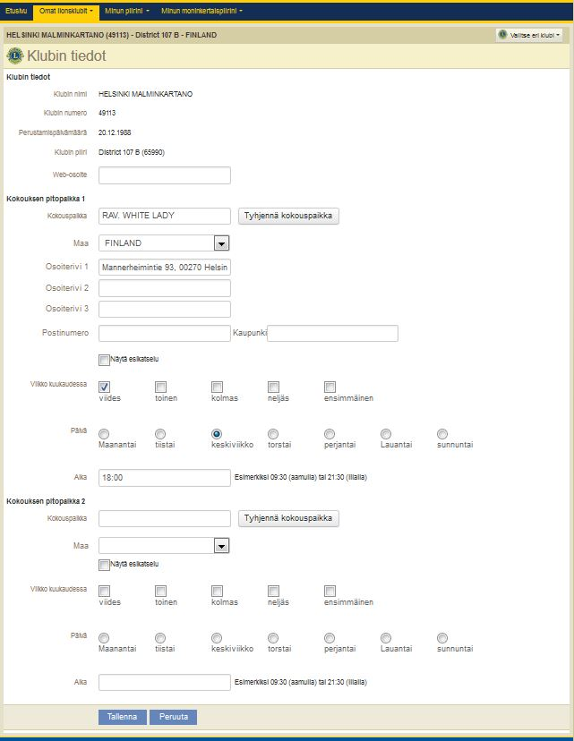
OMA LIONSKLUBI
Oma Klubi – Klubin tiedot
Tässä osiossa tietoja klubista:
Nimi
Klubin kv.-numero
Perustamispäivämäärä
Klubin piiri ja piirin kv-numero
Muutettavia tietoja klubista
Kokouspaikka
Maa
Kokouspaikan osoite, postinumero ja kaupunki
Kokousviikko (annetaan monesko vko/ kk)
Kokouksen päivä (minä viikonpäivänä kokous on)
Aika
Sekä samat tiedot uudestaan 2 kokouspaikka kohtiin tarvittaessa.
Lopuksi paina

Slide 30
OMA LIONSKLUBI
Paikalliset nimikkeet
Toiminnolla voidaan lisätä klubin virkailijoiden nimikkeitä jos nimike puuttuu järjestelmästä.
Valitse Lisää paikallinen nimike
ja anna virkailijan arvo tämän jälkeen aukeavaan ikkunaan.
Lopuksi paina

Slide 31
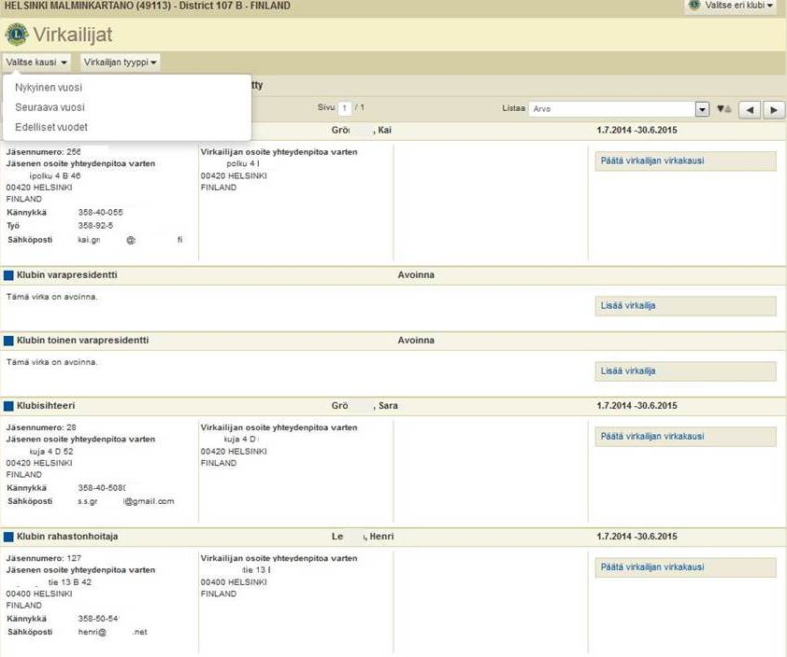
OMA LIONSKLUBI
Virkailijat:
Virkailijat osiossa kauden virkailijoiden tiedot, virkailijan kauden päättäminen
ja virkailijan lisääminen
(ks. seuraava sivu).
Kauden vaihtuessa valitaan
ja lisätään tulevan kauden virkailijat.
Edelliset vuodet kohdasta
pääsee tarkastelemaan klubin aikaisempien kausien virkailijoita.
Virkailijan tyyppi kohdasta pääset valitsemaan klubivirkailijan ja paikallisen nimikkeen välillä.

Slide 32
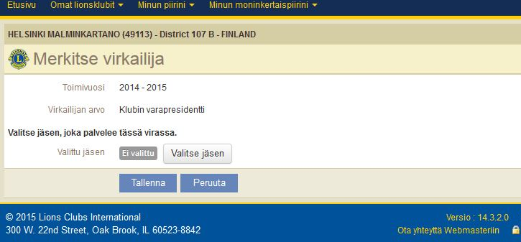
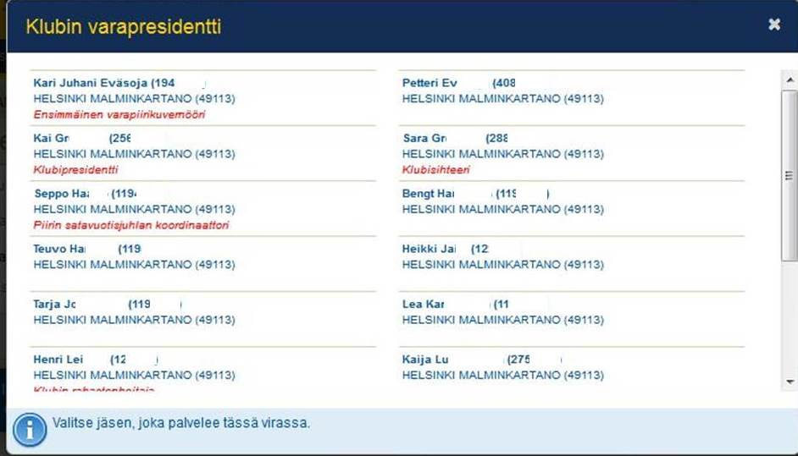
OMA LIONSKLUBI
Virkailijan lisääminen:
Valitaan oikea kausi ja painetaan avoimen virkailijan kohdalta . Avautuvassa
Ikkunassa paina .
Avautuu ikkuna josta jäsenen kohtaa napauttamalla virkailija valitaan.
Jatkuu seuraavalla sivulla

Slide 33
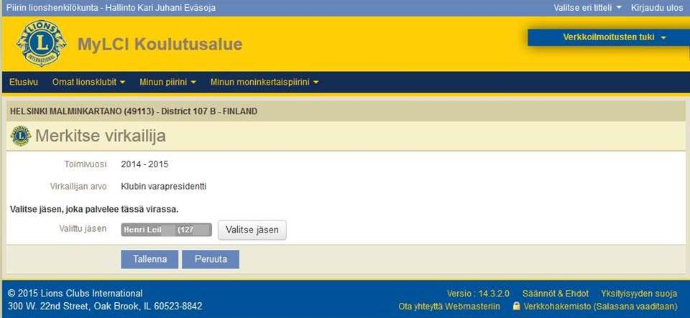
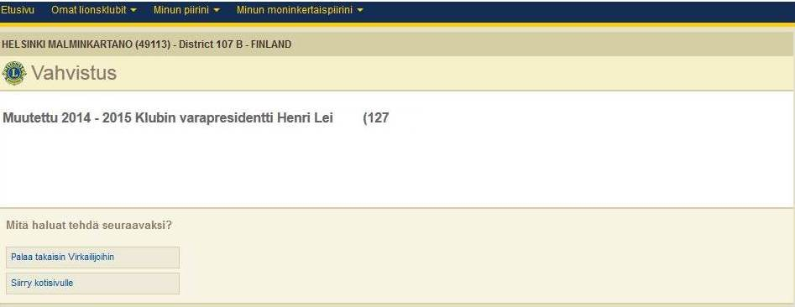
OMA LIONSKLUBI
Virkailijan lisääminen:
Jatkuu edelliseltä sivulta
Tarkastetaan avautuneesta ikkunasta, että on valittu oikea jäsen.
Vahvistetaan valinta painamalla
Lopuksi avautuu vahvistusikkuna

Slide 34
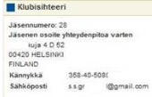
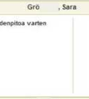
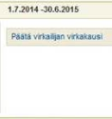
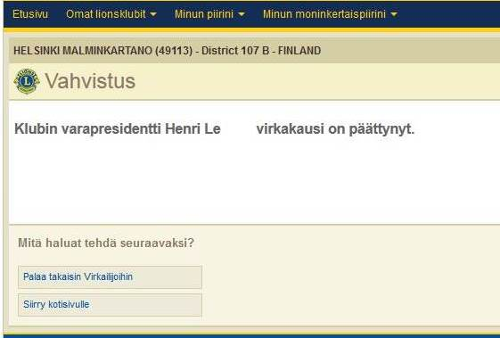
OMA LIONSKLUBI
Virkailijan kauden päättäminen:
Valitaan virkailijan kohdalta . Avautuvassa Ikkunassa tarkasta tiedot ja paina painiketta.
Avautuu vahvistusikkuna.

Slide 35
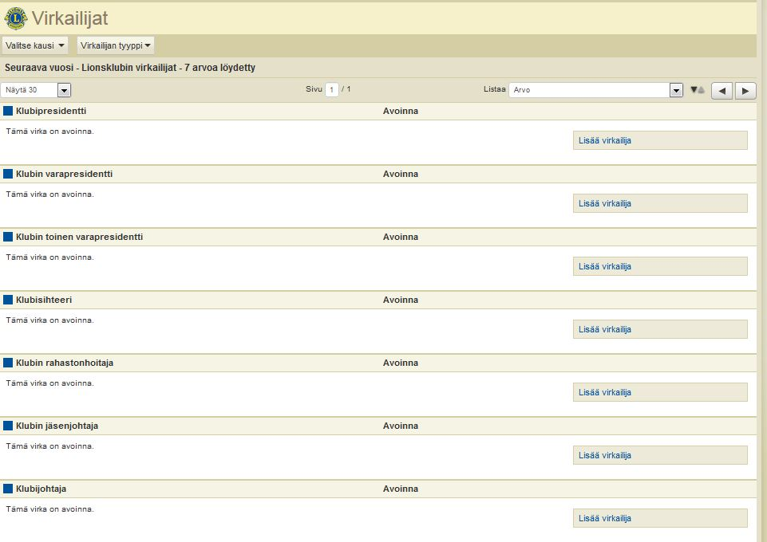
OMA LIONSKLUBI
Lisää seuraavan kauden virkailijat:
Valitse Omat lionsklubit → Virkailijat
Seuraavan kauden virkailijoiden lisäämisessä valitaan
Virkailijat lisätään kuten edellä.
Virkailijan tyyppi kohdasta pääset valitsemaan klubivirkailijan ja paikallisen nimikkeen välillä.

Slide 36
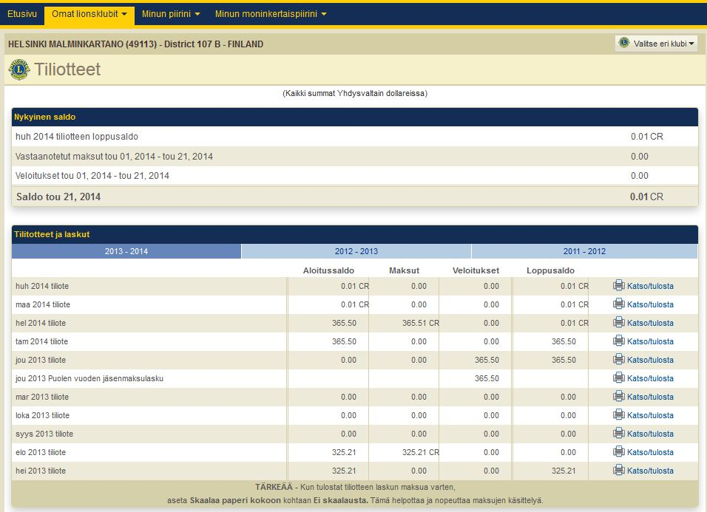
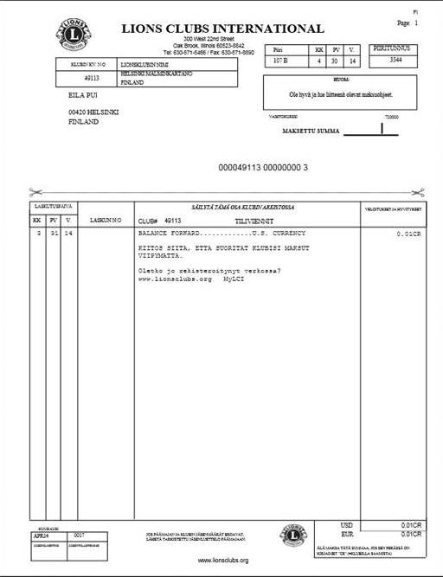
OMA LIONSKLUBI
CR =
Klubisi on maksanut liikaa.
Huom! Suoritettaessa maksu SEPA maksuna,
Varmista, että euromäärä on
Tiliotteet:
Yläreunassa näkyy nykytilanne
Tiliotteelta voi katsoa maksutiedot. Valitaan kuukausi ja painetaan
Avautuu tiliote
on laskettu maksukuukauden lionien vaihtokurssilla
http://www.lionsclubs.org/FI/member-center/resources/finance/resources-contact-rates.php

Slide 37
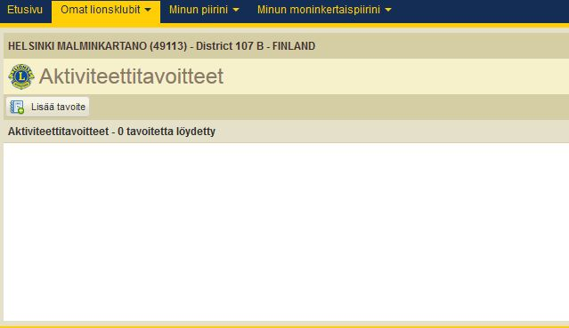
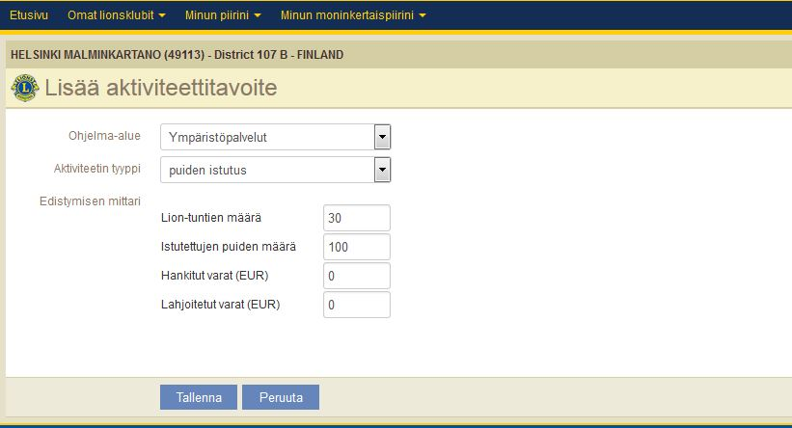
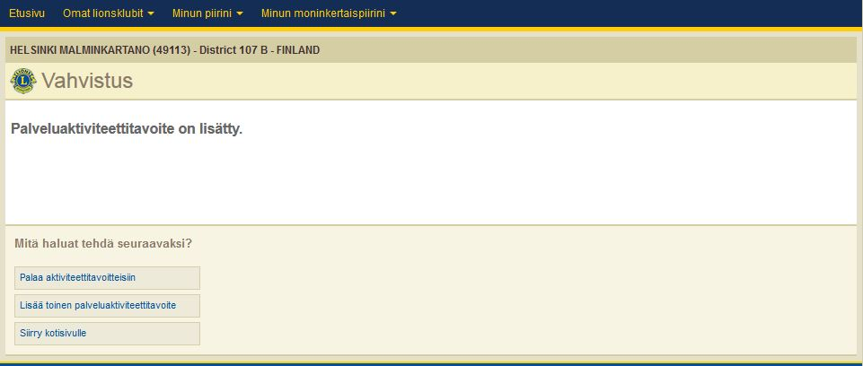
OMA LIONSKLUBI
Aktiviteetti tavoitteet 1:
Aktiviteettitavoite lisätään painamalla
kohtaa.
Täytetään tiedot avautuvaan ikkunaan
Ohjelma-alue
Aktiviteetin tyyppi
Edistymisen mittarit vaihtelevat aktiviteetin mukaan. Niitä ovat esim.
lion-tuntien määrä, hankitut varat, lahjoitetut varat, palveltujen määrä yms.
Lopuksi paina
Aukeaa vahvistusikkuna

Slide 38
OMA LIONSKLUBI
Aktiviteetti tavoitteet 2:
Aktiviteettitavoite voidaan poistaa,
tai sille voi luoda välitavoitteen
välitavoitetta voi muokata
välitavoitteen voi poistaa
Lopuksi tulee vahvistus

Slide 39
OMA LIONSKLUBI
Ladattavat tiedot:
Tämä tuottaa csv-tiedoston valintojen mukaan.

Slide 40
OMA LIONSKLUBI
Jäsenkortit:
Valittujen jäsenien jäsenkortit voi tulostaa. Jäsenkortilla voi osoittaa olevansa ”hyvässä asemassa” oleva jäsen (esim. siirtojäseneksi toiseen klubiin).

Slide 41
AKTIVITEETIN LISÄÄMINEN
Valitse kohdasta:
Omat palveluaktiviteettini
Lisää Palveluaktiviteetteja

Slide 42
AKTIVITEETIN LISÄÄMINEN 2
Palveluaktiviteetit sivu
Aloitusnäkymässä näet
Viimeksi lisätyn aktiviteetin
Aktiviteettien katselu
Valitse
Avautuu raportti (kts. alla)
Aktiviteettien lisääminen
Valitse

Slide 43
AKTIVITEETIN LISÄÄMINEN 3
Täytetään kohdat
Nimi
Kuvaus
Valitaan oikea vaihtoehto
Kuukausi
Minkälainen aktiviteetti?
Jaetaanko tarina??
Aktiviteetin tyyppi valitaan valintaikkunasta paina
Ks. Seuraava sivu vaihtoehdot!
Kun kaikki kohdat valmiina: Paina

Slide 44
AKTIVITEETIN LISÄÄMINEN 4 Valitse tyyppi
Tämä merkki aktiviteetin kohdalla tarkoittaa, että ko. aktiviteetti on LCI 100 akviteetti
Valitaan vaihtoehdoista aktiviteetin oikea tyyppi!

Slide 45
AKTIVITEETIN LISÄÄMINEN 5
Talletuksen tulee vahvistusnäkymä ja aktiviteetti on lisätty ☺

Slide 46
ERITYISAKTIVITEETIN LISÄÄMINEN 1

Slide 47
ERITYISAKTIVITEETIN LISÄÄMINEN 2

Slide 48
MINUN PIIRINI
Minun piirini - Piirin klubit:
Täältä löytyvät piirin klubien yhteystiedot.

Slide 49
MINUN PIIRINI
Minun piirini - Piirin virkailijat:
Täältä löytyvät piirin virkailijoiden yhteystiedot

Slide 50
MINUN PIIRINI
Minun piirini - Piirin alueet ja lohkot:
Täältä löytyvät alueiden ja lohkojen tiedot
On mahdollista, että tämä näyttö ei ole nähtävissä presidentin/sihteerin valtuuksilla

Slide 51
MINUN MONINKERTAISPIIRINI
Minun moninkertaispiirini –Moninkertaispiirin virkailijat:
Täältä löytyvät moninkertaispiirin virkailijoiden yhteystiedot.

Slide 52
KANSAINVÄLINEN JÄSENMAKSU
Ohjeita rahastonhoitajalle
1.7.2015 alkaen kansainvälisiä jäsenmaksuja ei voi maksaa enää Suomen Lions-liiton kautta, vaan ne maksetaan suoraan Lions Clubs Internationalille.
Maksutavat:
MyLCI:n kautta luottokorttimaksuna
päämajan Lontoossa olevalle pankkitilille SEPA maksuna
SEPA maksu ulkomaille maksetaan euroissa.

Slide 53
KANSAINVÄLINEN JÄSENMAKSU
Ohjeita rahastonhoitajalle
SEPA maksu klubin pankkiohjelmasta
Saaja Lions Clubs International
300 W 22 Street Oak Brook, ILLINOIS 60523-8842
USA
IBAN GB62 CHAS 6092 4241 2870 84 (älä anna välilyöntejä)
BIC CHASGB2L
Viesti Klubin nimi ja kansainvälinen numero
Jos tiedot puuttuvat, suoritusta ei voida kohdistaa klubille.
Pankki JP Morgan Chase, Bank, N.A. 25 Bank Street, London, E14 5JP

Slide 54
KOTIMAINEN JÄSENMAKSU
Ohjeita rahastonhoitajalle
Kotimainen jäsenmaksu 1.7.2015 alkaen
Suomen Lions-liitto ry veloittaa uusilta jäseniltä jäsenmaksua syyskauden aikana liittyneistä 33,00 € ja kevätkaudella liittyneistä 16,50 €.
Kesän aikana eronneista jäsenistä suoritetaan klubille hyvitys, mikäli ero on merkitty jäsenrekisteriin syyskuun loppuun mennessä.
(SLL:n hallituksen päätös 20.2.2015)

